Slide 1
LE PEUPLE INUIT / Le chasseur d’aurores boréales
Niveau : 6e année

Slide 2
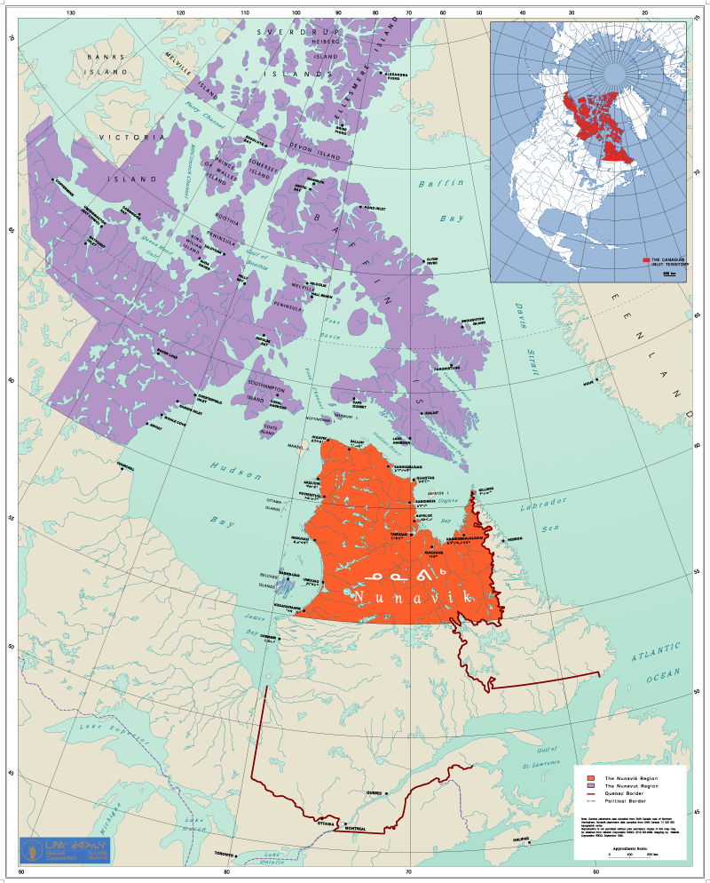
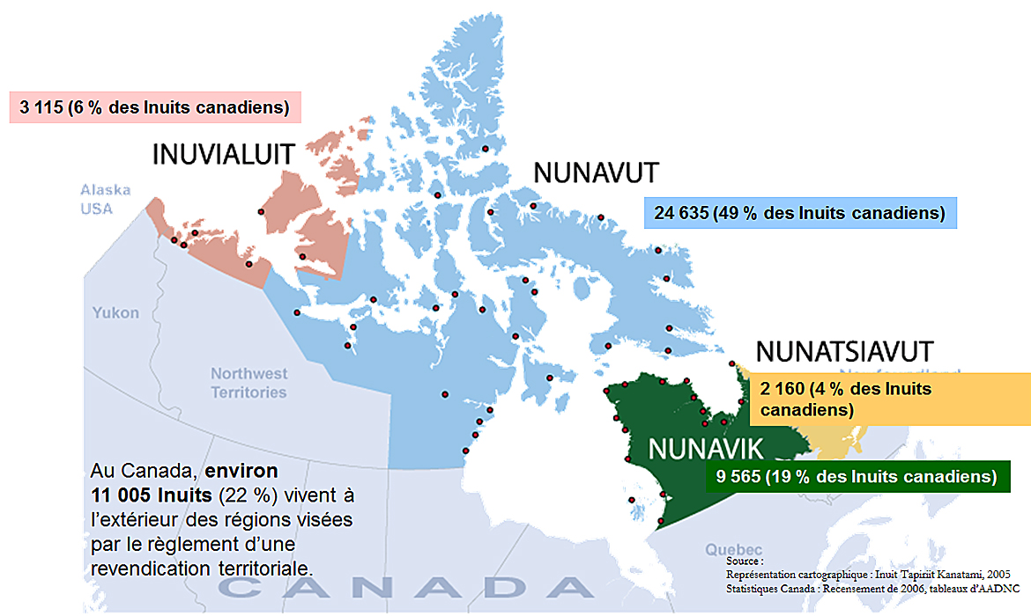
Niveau : 6e année
LE PEUPLE INUIT
Territoires du Nunavut et du Nunavik
Sources : Affaires autochtones et du Nord Canada. min_briefing_book_2015_map_inuit_1450206914292_fra.jpg. [En ligne]. https://www.aadnc-aandc.gc.ca/DAM/DAM-INTER-HQ-AI/STAGING/images-images/min_briefing_book_2015_map_inuit_1450206914292_fra.jpg [page consultée 12/02/2017].
Société Makivik. Cartes du Nunavik. [En ligne]. www.makivik.org/wp-content/uploads/2013/02/nunavik_nunavut_map.gif [page consultée 16/02/2017].

Slide 3
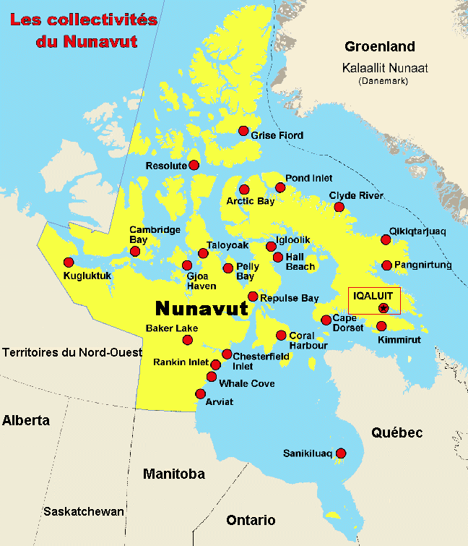
Niveau : 6e année
LE PEUPLE INUIT
Collectivités du Nunavut

Slide 4
LE PEUPLE INUIT Collectivités du Nunavik
Niveau : 6e année
Source : Société Makivik. Cartes du Nunavik. [En ligne]. http://www.makivik.org/fr/nunavik-maps/#prettyPhoto[pp_gal]/0/ [page consultée 16/02/2017].

Slide 5
Niveau : 6e année
LE PEUPLE INUIT
^{Vidéo de} ^{Gilles Boutin} qui a fait plusieurs voyages au Nunavik
^{Durée : environ 4 minutes}
http://www.dailymotion.com/video/x248hch_decouvrir-le-nunavik-2014-gilles-boutin-voyageur_travel

Slide 6
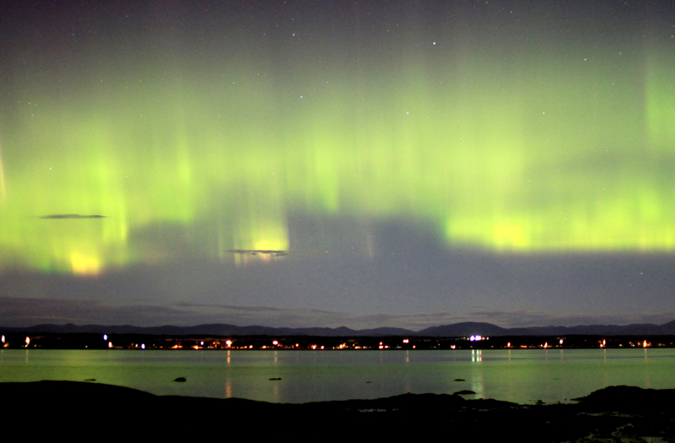
Niveau : 6e année
Le chasseur d’aurores boréales
Cliquer sur la photo pour atteindre le site de photos de Gilles Boutin
http://www.banditdenuit.com/photos.html

Slide 7
Niveau : 6e année
Le chasseur d’aurores boréales
Le jeune Arsaniq
http://quebec-nunavik.ezgestion.com/aurores_p12-13.pdf
Cette légende nordique raconte la curieuse aventure d’un jeune Inuit.
Son père était un chasseur et sa mère était considérée comme la plus belle. Toutes les femmes de leur entourage en étaient vertes de jalousie, car ses cheveux étaient d’un noir pur et ses yeux perçants illuminaient son visage gracieux. Toutefois, la beauté n’est pas tout, et même après plusieurs années de mariage, le couple se désolait de ne pas avoir d’enfants. À la fin d’une journée de chasse, le chasseur se coucha dans la neige pour bien voir les étoiles s’emparer du ciel, quand tout d’un coup, il fut surpris par un spectacle saisissant. Dans le ciel assombri, il vit des couleurs et des jets lumineux qui dansaient et prenaient des formes étranges. À un moment, la lumière se transforma en une boule de feu qui s’agitait de part et d’autre du ciel et il crut, à cet instant, que s’il avait tendu la main, il serait arrivé à la saisir. Peu après, le chasseur regagna son campement à la hâte, convaincu que ce ciel étrange était de bon augure. Il retrouva sa compagne, qui, l’air comblé, lui annonça qu’elle allait enfin avoir un enfant. Persuadé que les lueurs colorées leur avaient amené la chance et le bonheur, il confia à sa femme tout ce qu’il avait vu de ses yeux vus, elle ne crut pas un mot de ce qu’il racontait et préféra croire qu’il s’était assoupi et que toute cette histoire n’était qu’un rêve. Quelque temps plus tard naissait un garçon qu’ils appelèrent Arsaniq.

Slide 8
Niveau : 6e année
Le chasseur d’aurores boréales
Le jeune Arsaniq
Les jours heureux filèrent à toute vitesse et Arsaniq était devenu un jeune adolescent robuste et intelligent qui excellait à la chasse, presque autant que son père. Leur destin bascula, quand une tempête les surprit alors que tous les deux étaient partis au large en kayak. Ils pagayèrent autant qu’ils le pouvaient pour se mettre à l’abri sur la banquise, mais le père d’Arsaniq n’y arriva pas. Son kayak chavira et il sombra sans qu’Arsaniq arrive à le secourir. Ce dernier, accablé de tristesse et rongé par les remords, réussit à rentrer chez lui où il apprit l’horrible nouvelle à sa mère. Bien qu’il lui offrit toute sa tendresse et qu’il l’entoura d’attentions, elle n’avait plus le désir de vivre et se laissa mourir de chagrin.

Slide 9
Niveau : 6e année
Le chasseur d’aurores boréales
Le jeune Arsaniq
Orphelin, Arsaniq était laissé à lui-même. Heureusement, il était un bon chasseur et il arrivait à vivre sans l’aide des autres. Ses parents lui manquaient affreusement, et ce, surtout le soir, quand il se retrouvait seul au campement. Une nuit où il ne trouvait pas le sommeil, il sortit pour observer le ciel étoilé. Il se rappela alors cette curieuse histoire que lui avait racontée son père, quand tout à coup, des formes lumineuses s’emparèrent du ciel. Incrédule, il ferma les yeux et quand il les rouvrit, il comprit qu’il ne rêvait pas. Il voyait lui aussi des créatures bizarres qui se déplaçaient dans la nuit et il se sentit attiré et entraîné par elles. Sans attendre et sans hésitation, il bondit sur ses deux pieds et il tendit les bras vers le ciel. Il voulait les toucher et il souhaitait qu’elles l’agrippent et l’entraînent avec elles afin qu’il rejoigne les profondeurs du ciel. Les bras tendus, il ouvrit les yeux et rit de bon cœur. C’est à cet instant qu’il se mit à monter, et monter pour devenir lui-même un faisceau lumineux qui jonglait avec des boules de feu.
Après cette nuit, plus personne ne revit le jeune orphelin. Dans la langue inuite, « Arsaniq » veut désormais dire « aurores boréales ». Quand les Inuit regardent ces jeux de lumière nocturne, ils ont inévitablement une pensée pour le jeune garçon.

Slide 10
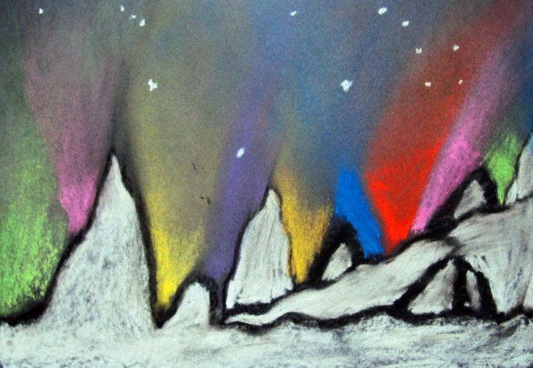
Niveau : 6e année

